Slide 1


Dựa vào lược đồ, bản đồ để nhận biết, mô tả được vì trí địa lí, giới hạn cưa châu Âu, đọc tên một số dãy núi, đồng bằng, sông lớn của châu Âu; đặc điểm địa hình châu Âu.
1
2
Nắm được đặc điểm thiên nhiên của châu Âu.
3
Nhận biết được đặc điểm dân cư và hoạt động kinh tế chủ yếu của người dân châu Âu.

Slide 2



1
VỊ TRÍ ĐỊA LÍ

Slide 3


Thảo luận nhóm
- Xác định vị trí của Châu Âu trên quả địa cầu.
- Châu Âu nằm ở bán cầu nào?
- Châu Âu tiếp giáp với những châu lục, biển, đại dương nào?

Slide 4
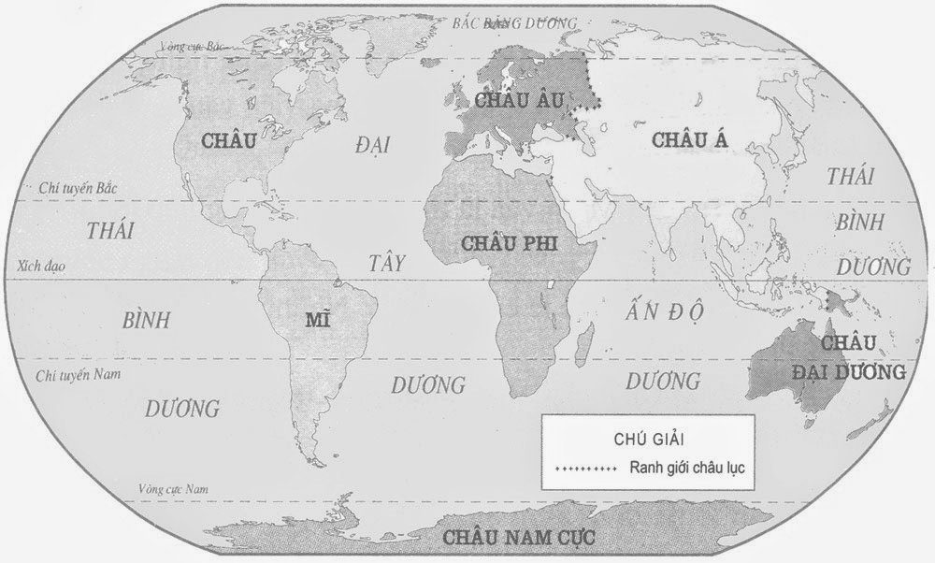
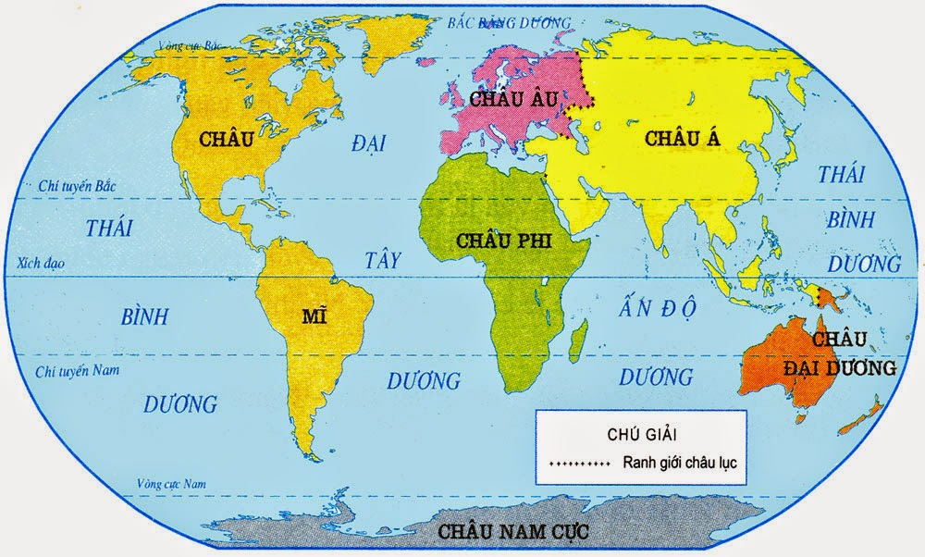
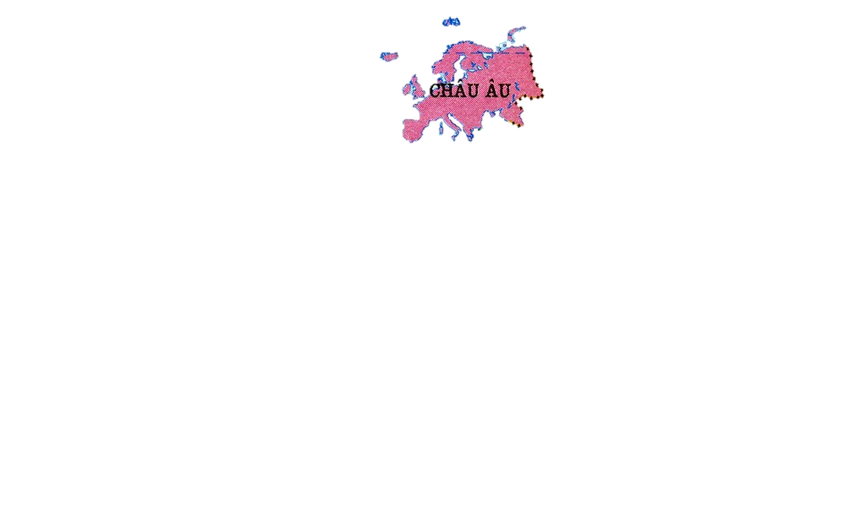

Quan sát hình, cho biết châu Âu nằm ở bán cầu nào?
BẮC
NAM

Slide 5
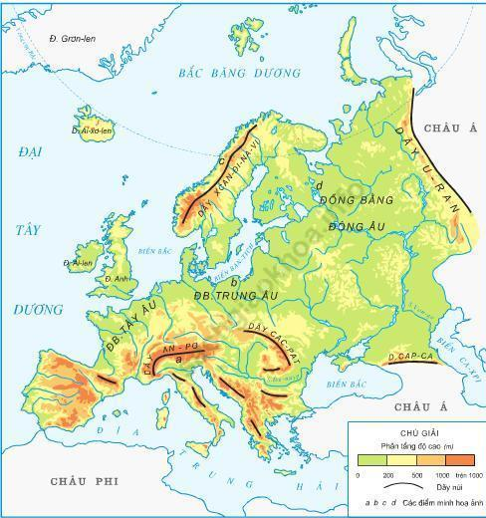




Slide 6


Bảng số liệu về diện tích của các châu lục năm 2004
Châu lục | Diện tích (triệu km²)
Châu Á Châu Mĩ Châu Phi Châu Âu Châu Đại Dương Châu Nam Cực | 44 42 30 10 9 14
Châu Âu có diện tích 10 triệu km², khoảng ¼ diện tích châu Á.
Năm 2004, châu Âu có diện tích là bao nhiêu? So sánh diện tích của châu Âu so với châu Á

Slide 7




KẾT LUẬN
Châu Âu nằm phía tây châu Á, ba phía giáp biển và đại dương.

Slide 8

2
ĐẶC ĐIỂM TỰ NHIÊN

Slide 9


Quan sát hình 1, đọc tên các đồng bằng, dãy núi và sông lớn của châu Âu, cho biết vị trí của chúng.

Slide 10

Tên các dãy núi lớn của châu Âu.
Dãy
Xcan-đi-na-vi
Dãy U-ran
Dãy
An-pơ
Dãy Cac-pat
Dãy Cap-ca

Slide 11
Các dãy núi lớn: dãy U-ran ở phía đông châu Âu ranh giới tự nhiên với châu Á; dãy Xcan-đi-na-vi ở phía tây bắc; dãy An-pơ ở phí nam; dãy Cac-pat ở Trung Âu; dãy Cap-ca ở đông …

Slide 12
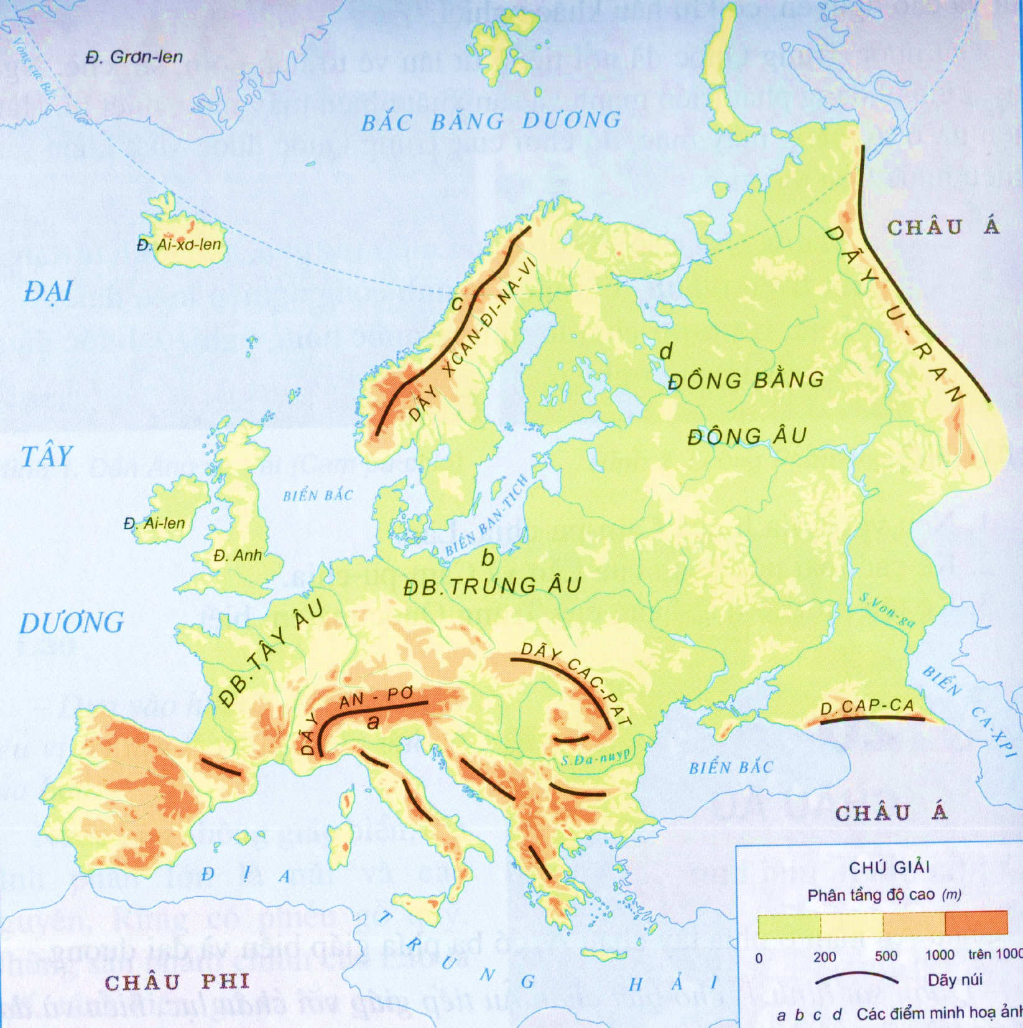
Tên các sông lớn của châu Âu.
Sông
Von-ga
Sông
Đa-nuyp

Slide 13
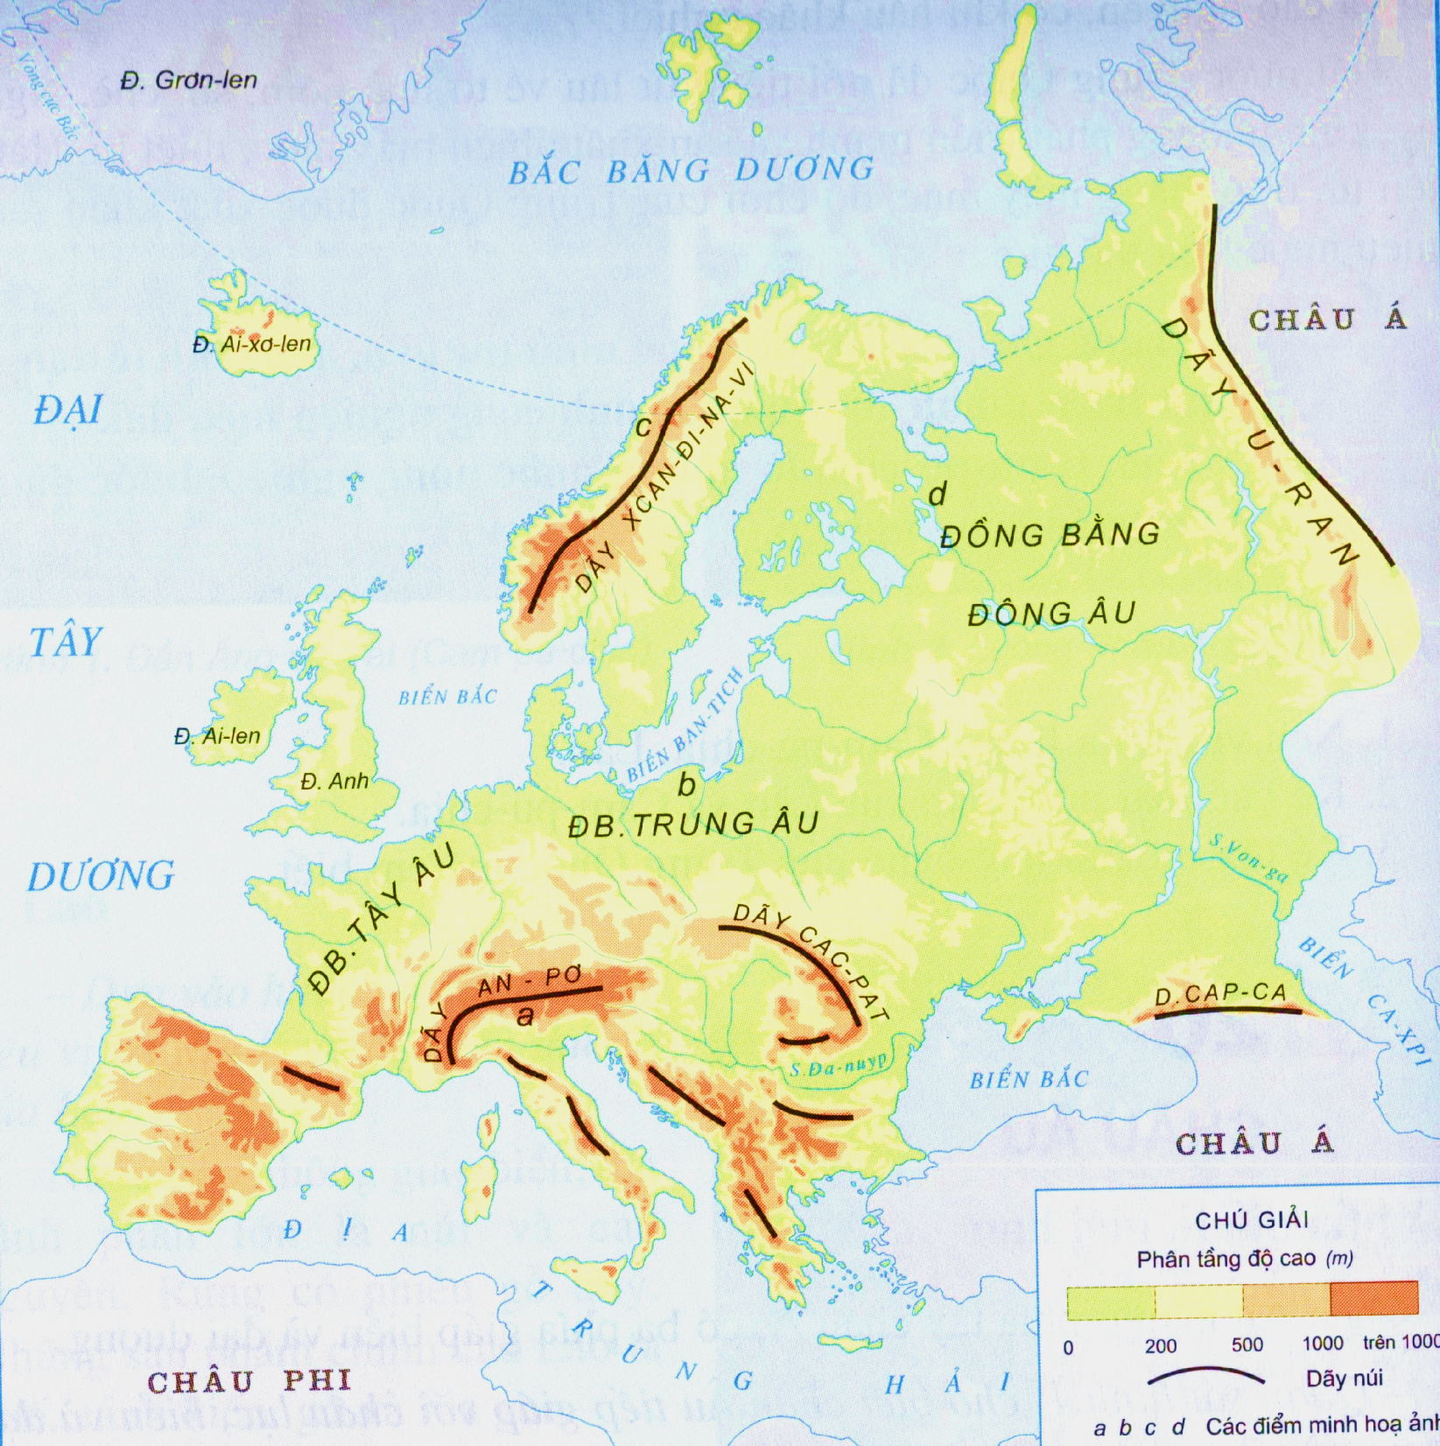
Tên các đồng bằng lớn của châu Âu.

Slide 14
Các đồng bằng: Đồng bằng Đông Âu ở phía đông châu Âu; đồng bằng Trung Âu ở vùng Trung Âu, Đồng bằng Tây Âu ở phí tây châu Âu ven Đại Tây Dương …

Slide 15
Địa hình châu Âu
có đặc điểm như thế nào?

Slide 16


Địa hình châu Âu có đặc điểm:
- Đồng bằng chiếm $\frac{2}{3}$ diện tích, kéo dài từ Tây sang Đông.
- Đồi núi chiếm $\frac{1}{3}$ diện tích, hệ thống núi cao tập trung ở phía Nam.

Slide 17
Quan sát hình 2, rồi tìm trên hình 1 các chữ a, b, c, d, cho biết các cảnh thiên nhiên đó được chụp ở những nơi nào của châu Âu.

Slide 18
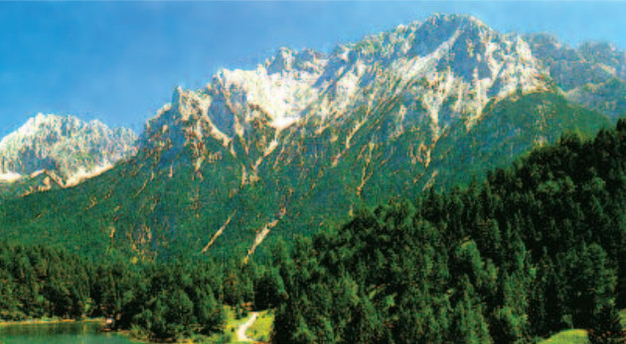


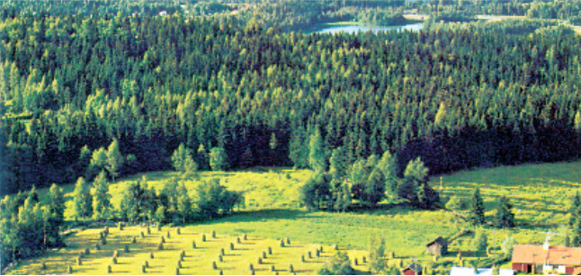
a) Dãy núi cao (An-pơ)
b) Đồng bằng (Trung Âu)
c) Phi-o (bán đảo Xcan-đi-na-vơ)
d) Rừng lá kim (đồng bằng Đông Âu)
H2. Một số hình ảnh thiên nhiên của châu Âu

Slide 19
a) Dãy núi cao (An-pơ)
b) Đồng bằng (Trung Âu)
c) Phi-o (bán đảo Xcan-đi-na-vơ)
d) Rừng lá kim (đồng bằng Đông Âu)
Dãy
Xcan-đi-na-vi
Dãy
An-pơ

Slide 20
Thiên nhiên châu Âu có đặc điểm như thế nào?

Slide 21
Thiên nhiên châu Âu có đặc điểm:
- Châu Âu nằm chủ yếu ở đới khí hậu ôn hòa, có rừng lá kim và rừng lá rộng.
- Mùa đông, gần hết lãnh thổ châu Âu phủ tuyết trắng, chỉ trừ dãy đất phía nam ấm áp.

Slide 22

3
DÂN CƯ VÀ
HOẠT ĐỘNG KINH TẾ

Slide 23

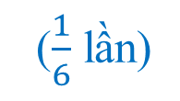
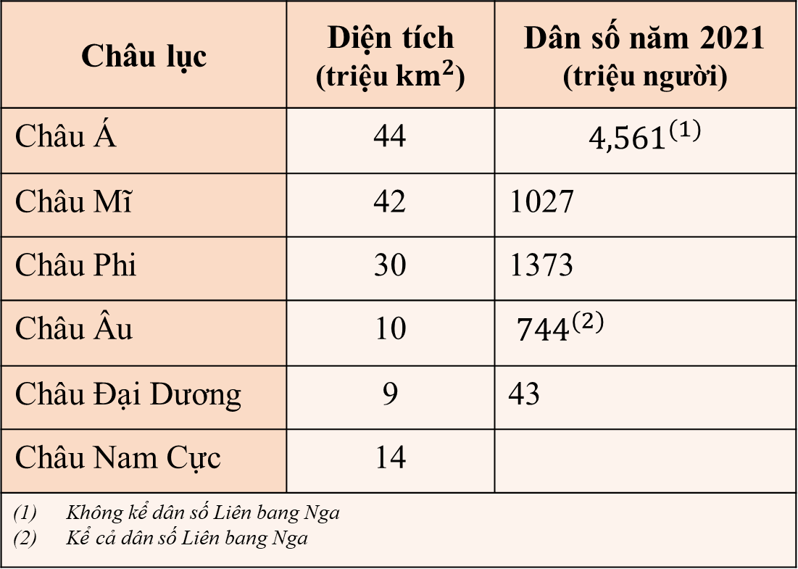

Quan sát bảng số liệu về diện tích và dân số các châu lục, cho biết:
- Dân số châu Âu là bao nhiêu?
- So sánh dân số châu Âu với châu Á.
- Dân số châu Âu đứng thứ mấy trên thế giới?
Châu lục | Diện tích (triệu ${km}^{2}$) | Dân số năm 2021 (triệu người)
Châu Á | 44 | $${4,561}^{(1)}$$
Châu Mĩ | 42 | 1027
Châu Phi | 30 | 1373
Châu Âu | 10 | ${744}^{(2)}$
Châu Đại Dương | 9 | 43
Châu Nam Cực | 14
Không kể dân số Liên bang Nga Kể cả dân số Liên bang Nga
744 triệu người
$\frac{1}{6}$ lần
($\frac{1}{6}$ lần)
Thứ 4.
Bảng số liệu về diện tích và dân số các châu lục

Slide 24
Dân cư ở châu Âu
- Dân số hiện tại của các nước Châu Âu là 747 688 163 người vào ngày 15/10/2021 theo số liệu từ Liên Hợp Quốc.
- Tổng dân số các nước Châu Âu hiện chiếm 9,47% dân số thế giới.
- Châu Âu hiện đang đứng thứ 4 trên thế giới về dân số.

Slide 25
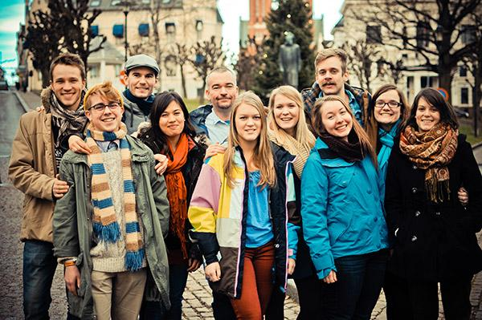

Dân cư ở châu Âu
Dân cư châu Âu chủ yếu là người da trắng.

Slide 26


Dân cư ở châu Âu
Phần lớn dân cư sống trong các thành phố được phân bố khác đều trên lãnh thổ châu Âu

Slide 27
Dựa vào hình 4 và vốn hiểu biết, kể tên một số hoạt động kinh tế của các nước châu Âu?

Slide 28
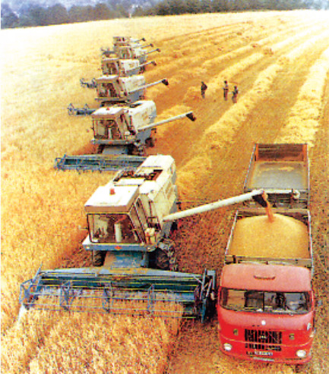

a) Thu hoạch lúa mì
b) Nhà máy hóa chất
Hình 4. Một số hoạt động kinh tế

Slide 29

Kết luận
- Nhiều nước châu Âu có nền kinh tế phát triển, họ liên kết với nhau để sản xuất và buôn bán nhiều loại hàng hóa.
- Những sản phẩm công nghiệp nổi tiếng như: máy bay, ô tô, thiết bị, hàng điện tử, len dạ, dược phẩm, mĩ phẩm,...

Slide 30

NỘI DUNG BÀI HỌC
Châu Âu nằm ở phía tây châu Á, có khí hậu ôn hoà. Đa số dân cư châu Âu là người da trắng. Nhiều nước châu Âu có nền kinh tế phát triển.

Slide 31


DẶN DÒ
- Xem lại bài.
- Chuẩn bị bài mới:
Một số nước ở Châu Âu

